Slide 1

PROYECTO “QA STATION”
PRESENTACIÓN FINAL CAPSTONE
FASE 1

Slide 2
PROYECTO “QA Station”
Esteban Diaz
Desarrollador de Software
Encargado del desarrollo del backend y frontend de la plataforma utilizando tecnologías como Django.
Implementación de la arquitectura de la plataforma, asegurando que el módulo de documentación y ejecución de pruebas funcionen correctamente.
INTEGRANTES DEL PROYECTO
Diego Gieminiani
Desarrollador de automatización
Responsable de la implementación de Selenium para la automatización de pruebas funcionales.
Encargado de la integración de IA en el módulo de documentación para la generación automática de casos de prueba.
Marian Moreno
Scrum Master
Facilitadora del equipo bajo la metodología Scrum, asegurando la gestión ágil del proyecto.
Organización de los sprints, reuniones diarias, y revisiones de retrospectiva para optimizar el flujo de trabajo.

Slide 3
PROYECTO “QA Station”
DESCRIPCIÓN DEL PROYECTO
Problema
Descripción:
Falta de estandarización en los procesos de QA en equipos pequeños y medianos.
Esto provoca productos con errores y retrasos en el ciclo de desarrollo.
Las pruebas manuales son costosas y lentas.
Las soluciones de automatización actuales requieren conocimientos técnicos avanzados, creando una barrera para muchos equipos.
Propuesta de solución
Descripción:
QA Station soluciona este problema proporcionando una plataforma que simplifica el proceso de automatización de procesos de QA.
La plataforma permite generar casos de prueba y ejecutar pruebas funcionales sin la necesidad de dominar herramientas complejas.

Slide 4
PROYECTO “QA Station”
Objetivo General
Desarrollar una plataforma web llamada QA Station que automatice y estandarice las pruebas de calidad de software (QA), permitiendo a equipos pequeños y profesionales en formación ejecutar y gestionar pruebas de manera eficiente, accesible y sin necesidad de conocimientos técnicos avanzados. La plataforma utilizará inteligencia artificial (IA) para la generación de casos de prueba y Selenium para la ejecución automatizada de pruebas funcionales, asegurando la calidad del software y facilitando la adopción de buenas prácticas de QA.
Objetivos Específicos
I
Implementar un módulo de documentación que utilice IA para generar automáticamente casos de prueba a partir de descripciones en lenguaje natural, facilitando la creación de pruebas para usuarios con poca experiencia técnica.
Desarrollar un módulo de ejecución de pruebas automatizadas que, mediante Selenium, permita la identificación de elementos HTML y la ejecución de pruebas funcionales de forma simple y eficiente.
Optimizar la accesibilidad y usabilidad de la plataforma para que los usuarios sin conocimientos avanzados en QA puedan interactuar de manera fluida con el sistema y ejecutar pruebas automatizadas con facilidad.
Gestionar el desarrollo del proyecto mediante metodologías ágiles (Scrum), utilizando Jira para planificar, organizar y hacer seguimiento al progreso, garantizando la entrega continua de valor durante el desarrollo de la plataforma.

Slide 5
PROYECTO “QA Station”
Alcances y limitaciones del proyecto
Alcance del Proyecto:
Automatización de Pruebas de Software
Generación de Casos de Prueba con IA
Ejecución de Pruebas Funcionales
Accesibilidad y Usabilidad
Metodología Ágil
Limitaciones del Proyecto:
Dependencia de Herramientas de Terceros
Alcance del Procesamiento de IA
Limitaciones en los tipos de prueba
Interacción del Usuario con Elementos Personalizados

Slide 6
PROYECTO “QA Station”
Competencias de carrera
C1: Realizar pruebas de certificación tanto de los productos como de los procesos utilizando buenas prácticas definidas por la industria.
C2: Gestionar proyectos informáticos, ofreciendo alternativas para la toma de decisiones de acuerdo a los requerimientos de la organización.
C3: Construir modelos de datos para soportar los requerimientos de la organización de acuerdo a un diseño definido y escalable en el tiempo.
C4: Desarrollar una solución de software utilizando técnicas que permitan sistematizar el proceso de desarrollo y mantenimiento, asegurando el logro de los objetivos.

Slide 7
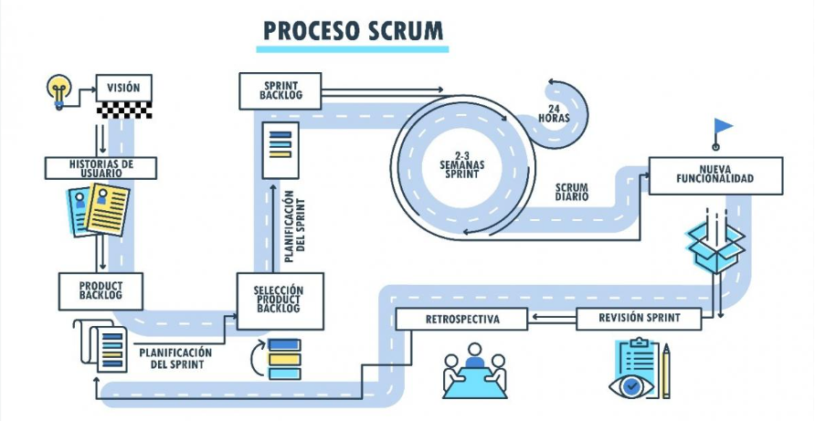
PROYECTO “QA Station”
Metodología de trabajo para el desarrollo del proyecto
Metodología Ágil para Gestión de Proyecto
Iterativo e Incremental
Flexibilidad y Adaptación

Slide 8
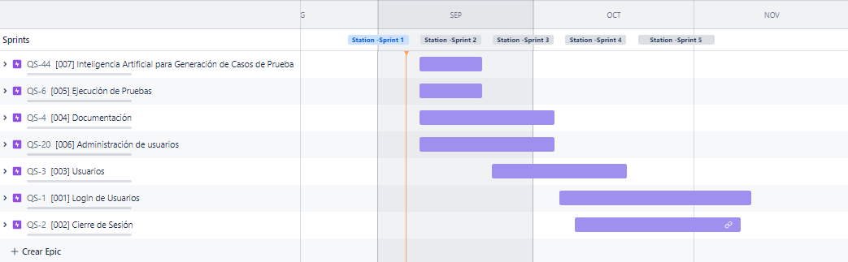
PROYECTO “QA Station”
Cronograma para el desarrollo del proyecto

Slide 9
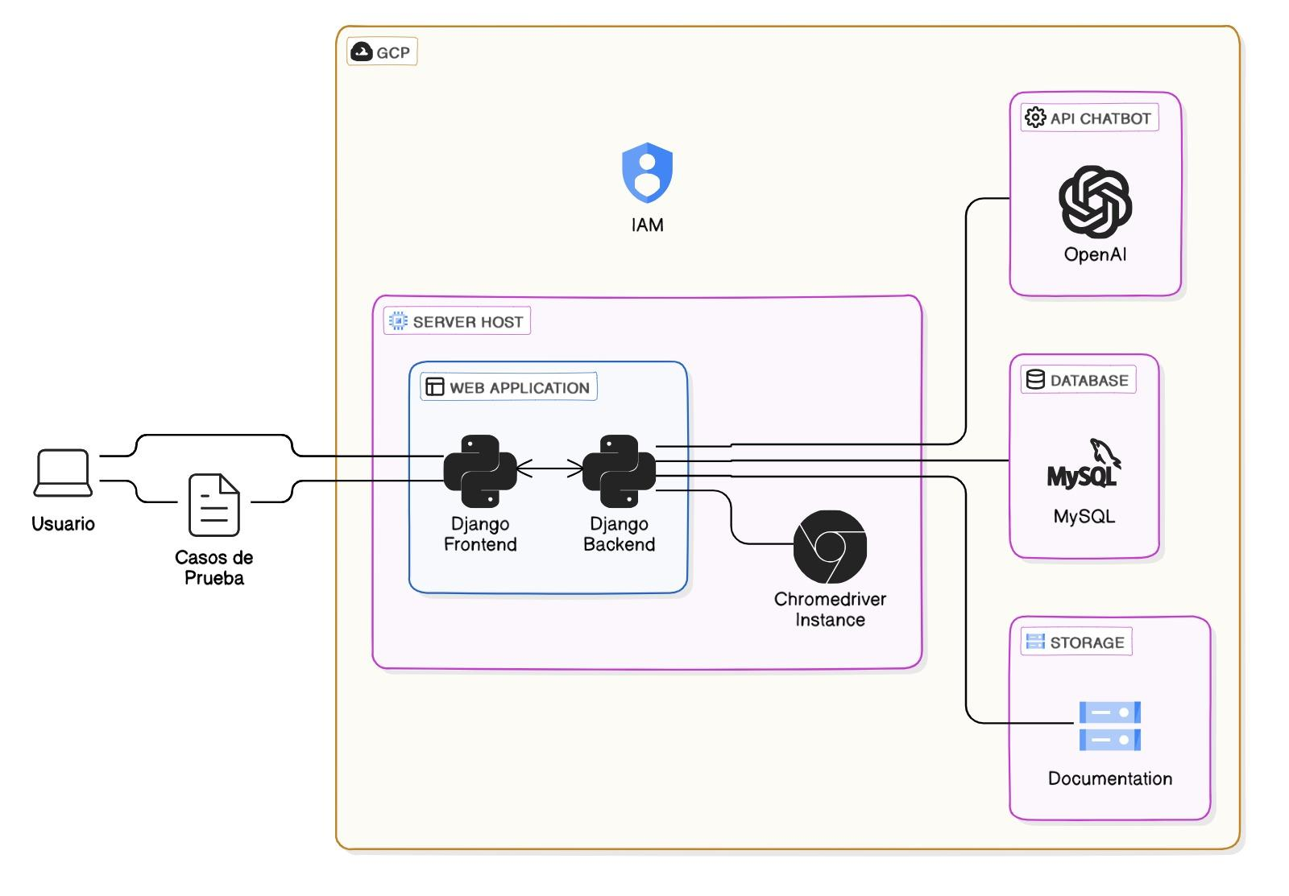
PROYECTO “QA Station”
Arquitectura del software

Slide 10





PROYECTO “QA Station”
Tecnologías utilizadas
Utilizaremos Django para el backend y frontend del aplicativo.
Utilizaremos Selenium y Python para la automatización de pruebas.
Utilizaremos MySQL para el sistema de gestión de bases de datos.
Utilizaremos Google Cloud para almacenar nuestros servicios en la nube

